Slide 1
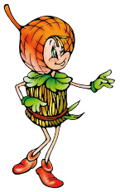
проект «Эколята-дошколята»
Подготовила: воспитатель Франчук В.И.
2022г

Slide 2
Актуальность Современные проблемы взаимоотношений человека с окружающей средой могут быть решены только при условии формирования экологического мировоззрения у всех людей, повышения их экологической культуры. Сегодня всё больше стран, в том числе и Россия, присоединяется к реализации концепции «устойчивого развития», согласно которой человечество должно согласовывать свою деятельность с законами природы, изменять потребительское отношение к природе на признание её самоценности. Важным условием перехода современного общества к «устойчивому развитию» является экологическое образование. Экологическое образование возводят в разряд первостепенных государственных проблем. Подразумевается создание системы непрерывного экологического образования, первой ступенью которой является дошкольная. Именно в дошкольном возрасте закладываются основы мировоззрения человека, формируется его отношение к окружающему миру. Познание ребёнком окружающего мира обязательно включает и познание природы. Очень важно с ранних лет развивать в детях умение созерцать природу, наслаждаться ею, вглядываться в неё и вслушиваться. В.С. Сухомлинский считал необходимым вводить малыша в окружающий мир природы так, чтобы каждый день открывал в нём что-то новое для себя, чтобы он рос исследователем, чтобы его шаг был путешествием к истокам чудес в природе, облагораживал сердце и закалял волю.

Slide 3
“Как у маленького деревца, еле поднявшегося над землёй, заботливый садовник укрепляет корень, от мощности которого зависит жизнь растения на протяжении нескольких десятилетий, так воспитатель должен заботиться о воспитании у своих детей чувства безграничной любви к Родине”. В. А. Сухомлинский

Slide 4
Цель проекта
Формирование у детей богатого внутреннего мира и системы ценностных отношений к природе, её животному и растительному миру. Развитие внутренней потребности любви к природе, и как следствие, бережного отношения к ней, воспитание у детей культуры природолюбия.
Задачи:
Познакомить с разнообразием животного и растительного мира его малой Родины, показать неповторимость величия, силу и красоту природы.
Способствовать развитию понимания ребёнком неразделимого единства человека и природы, через активное участие в природоохранной и экологической деятельности.
Разработать и внедрить в учебно-образовательный процесс ДОУ, новых инновационных инструментов, форм, методов и приемов, способных сформировать у ребенка чувство любви, бережное и уважительное отношения к природе.
Расширить представление родителей о том, что в природе ничто не исчезает бесследно и очень важно научить ребенка защищать природу, любить её и уметь охранять.

Slide 5
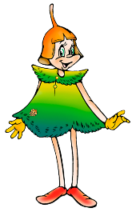
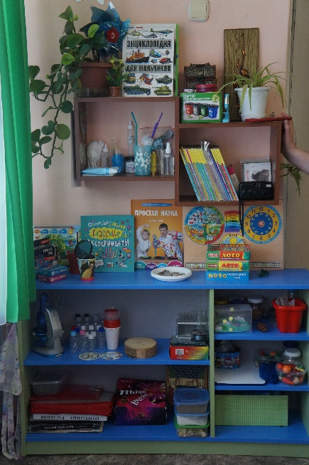

Slide 6
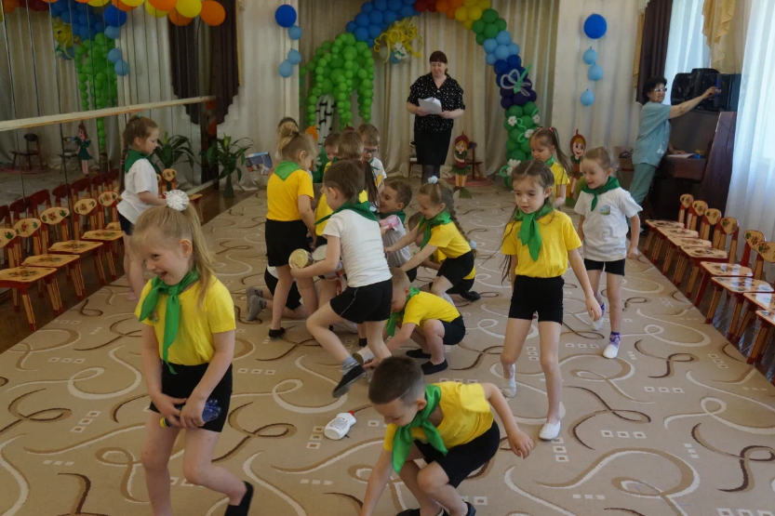
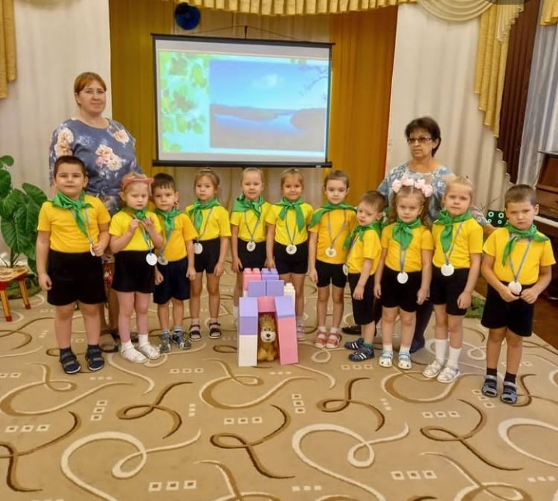
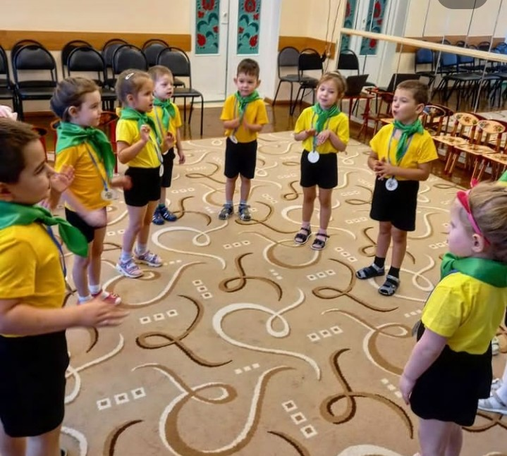
Игра-путешествие «Будь природе другом» мероприятие «Защитим животных»

Slide 7
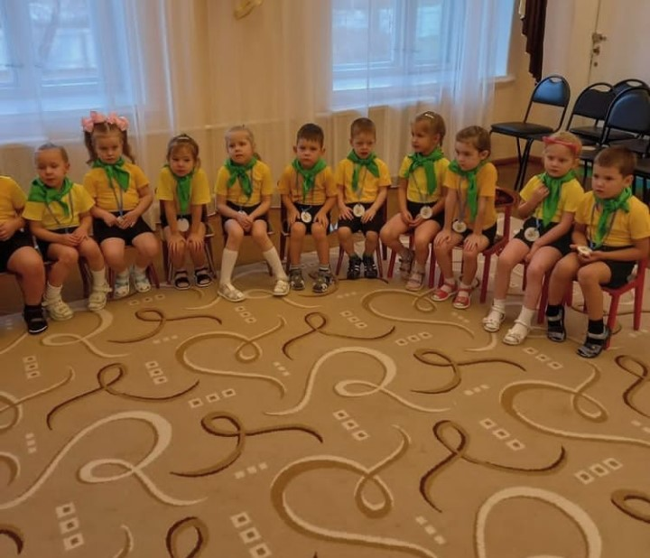
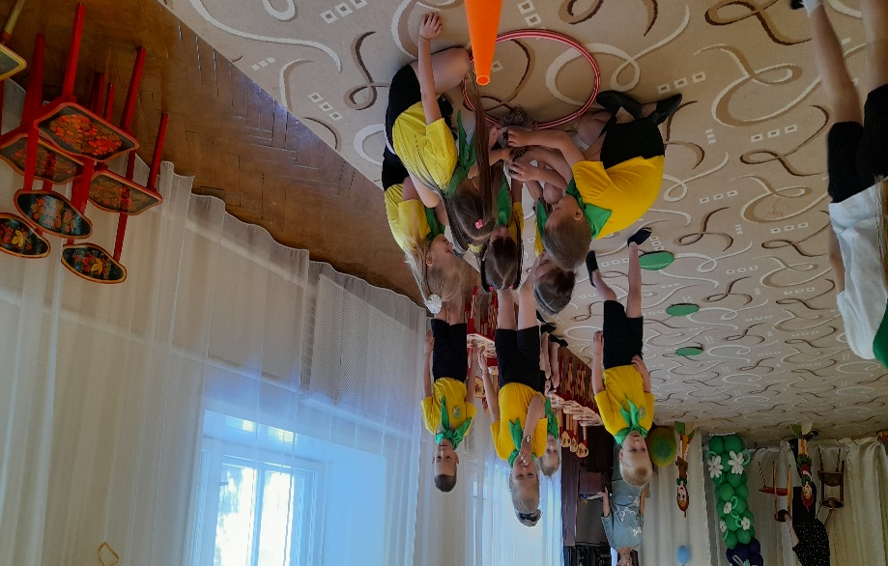
Мероприятие «Это земля твоя и моя» Мероприятие «Любите и берегите животных»

Slide 8
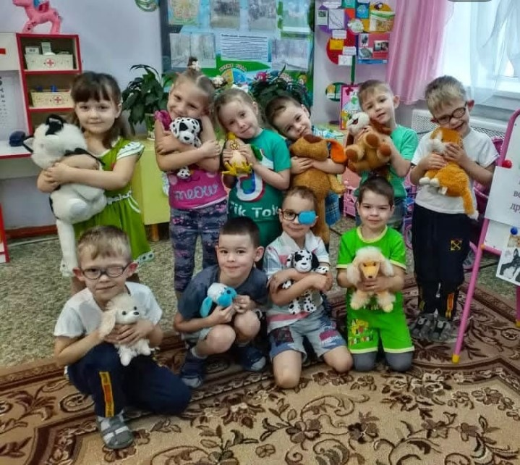
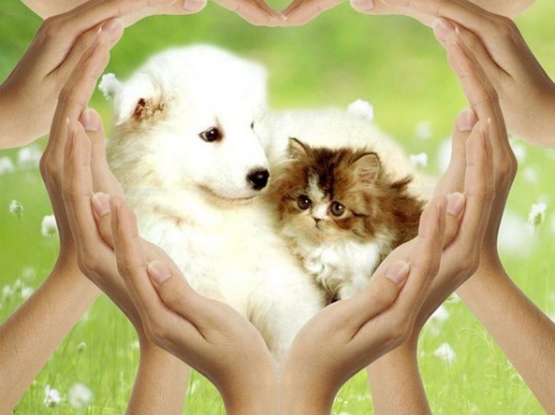
Познавательно-игровой досуг «Домашние животные наши верные друзья»

Slide 9
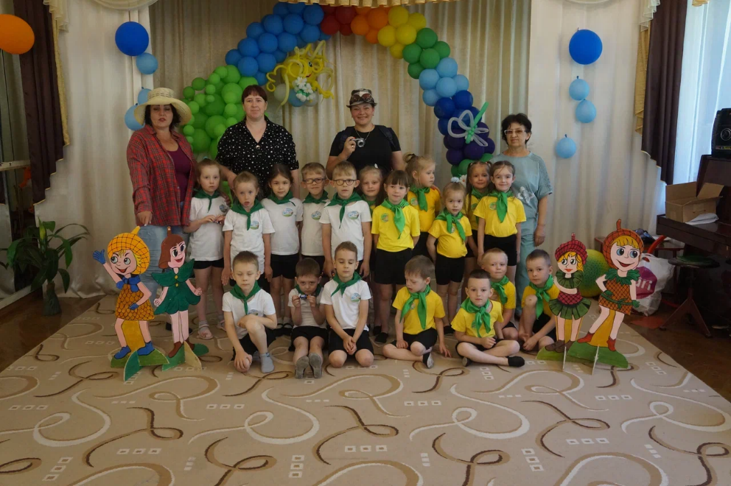
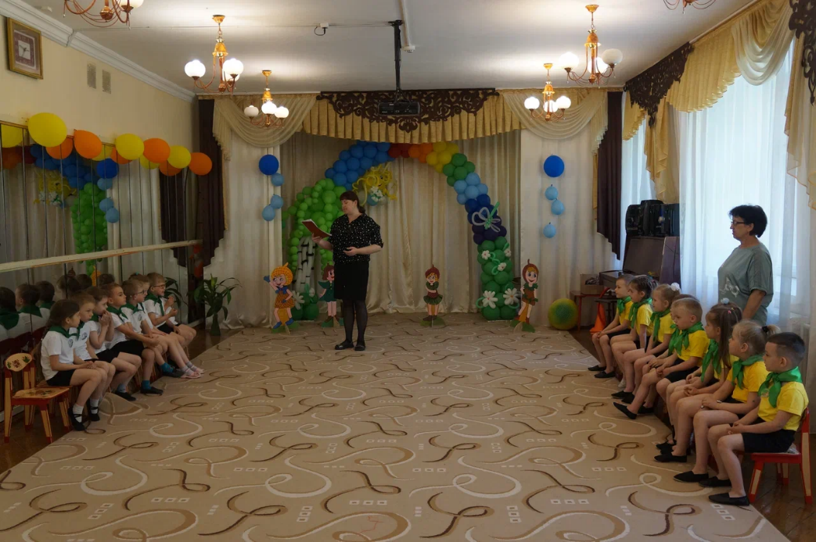
Эколого-спортивный праздник «Будь природе верным другом»

Slide 10
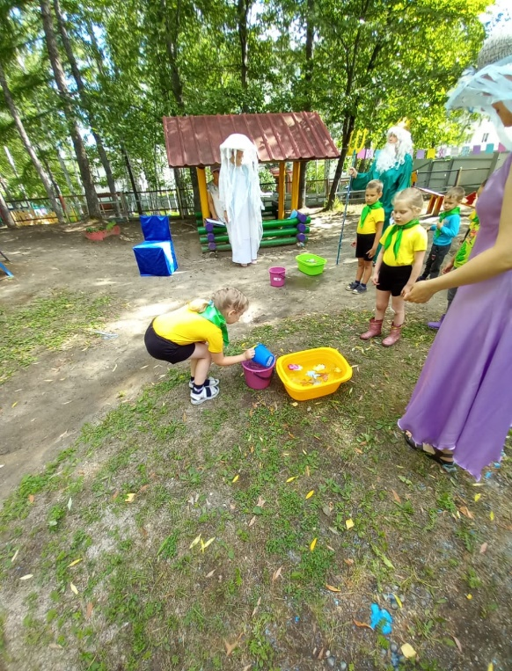
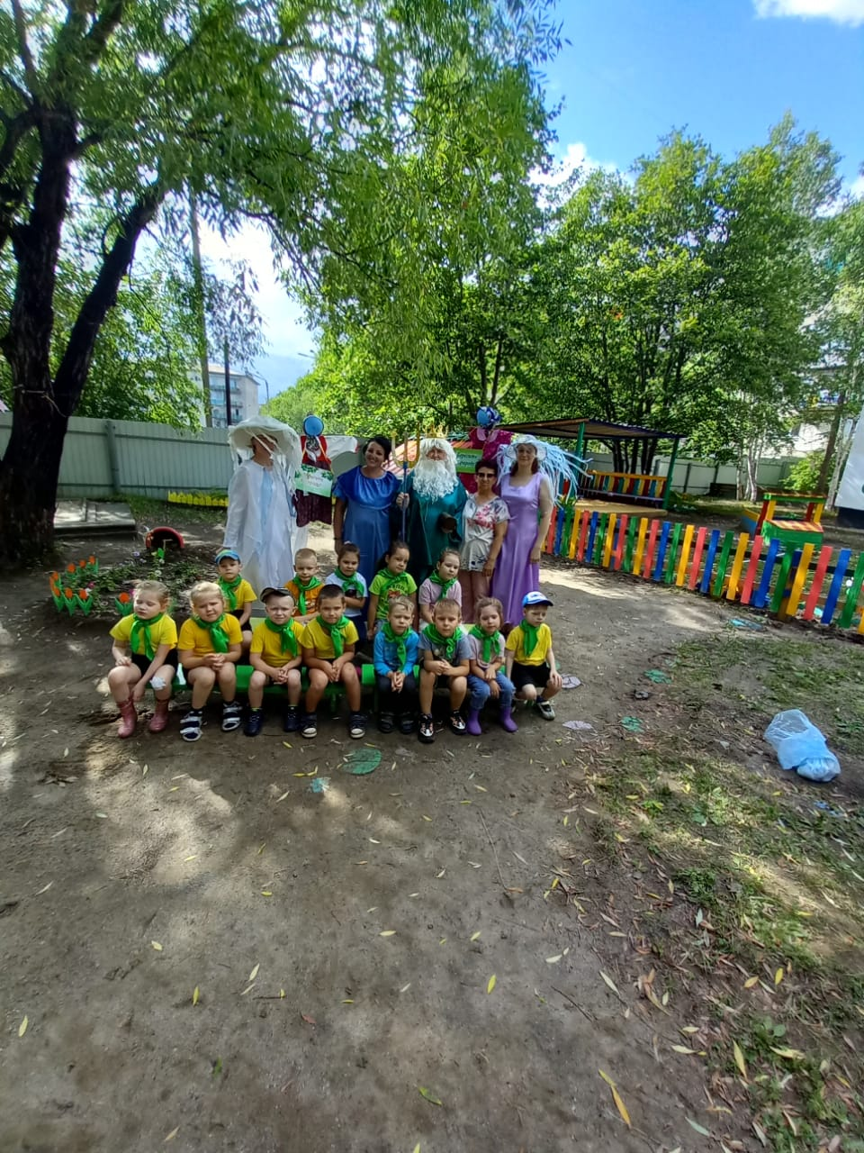
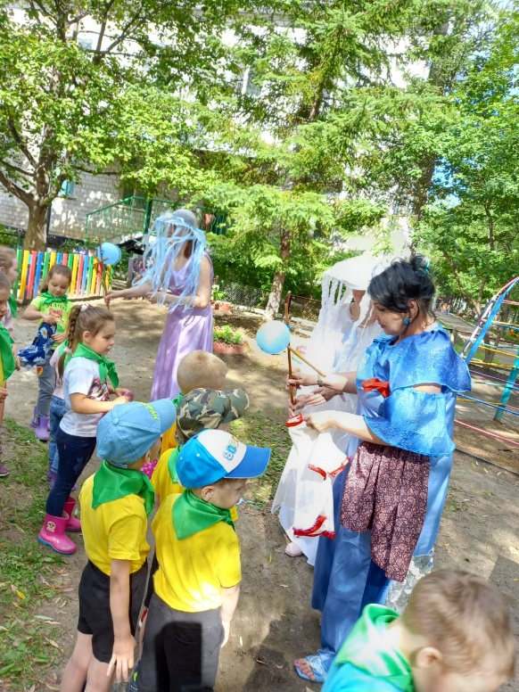
Акция «Спасите речку»

Slide 11
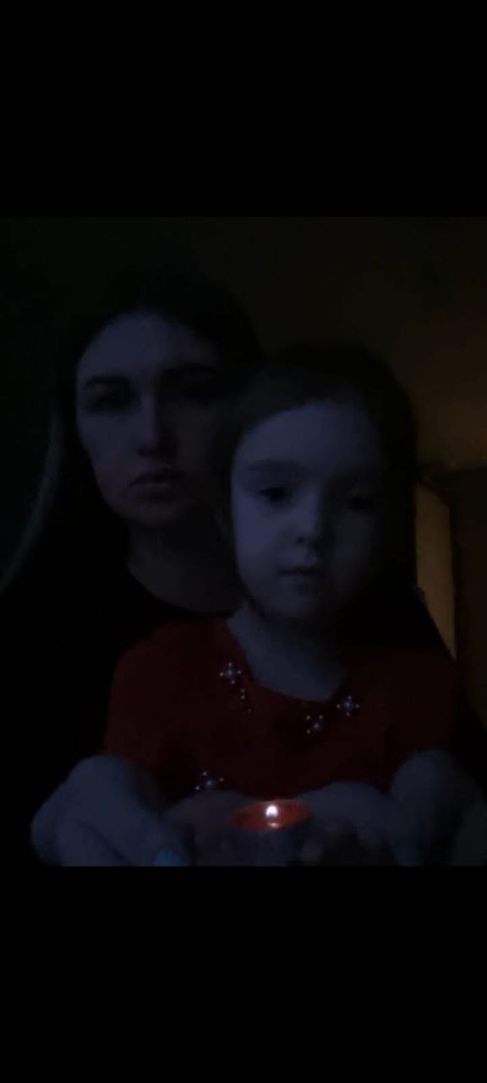
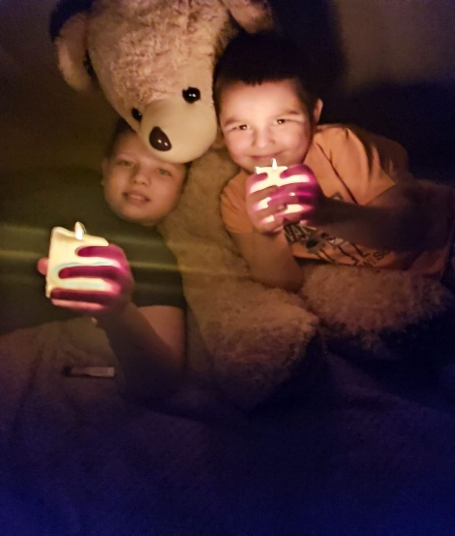
Час Земли

Slide 12
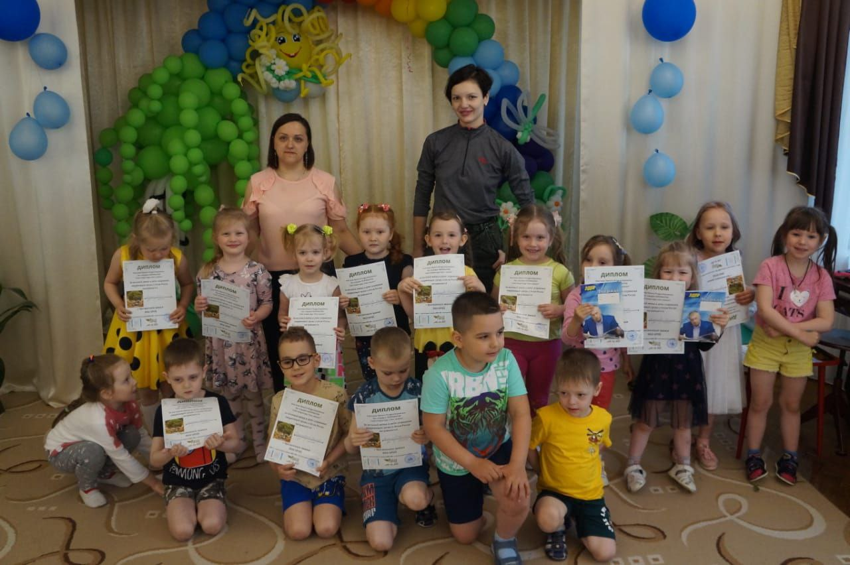
Городская экологическая акции «Подари книжке вторую жизнь, спаси дерево.

Slide 13
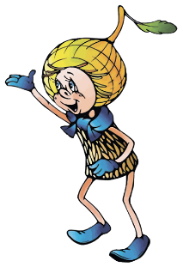
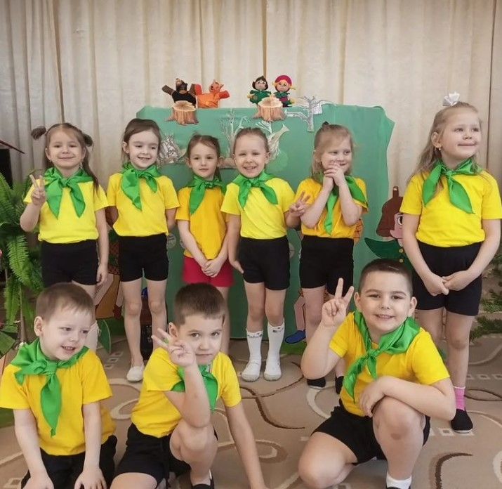
ЭКОЛОГИЧЕСКАЯ АКЦИЯ «Батарейки сдавайтесь!»

Slide 14
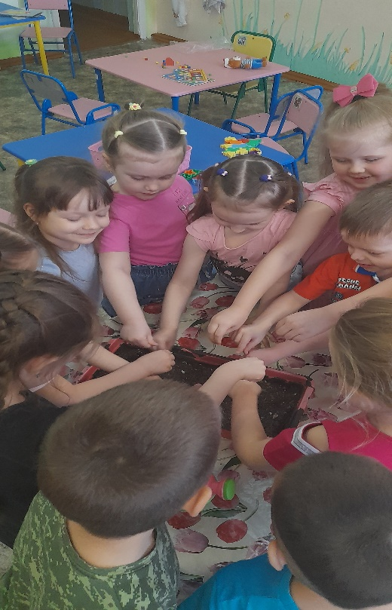
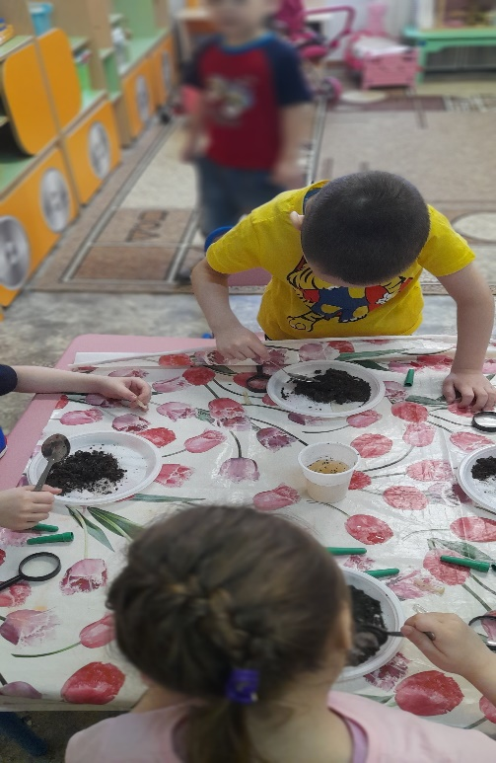
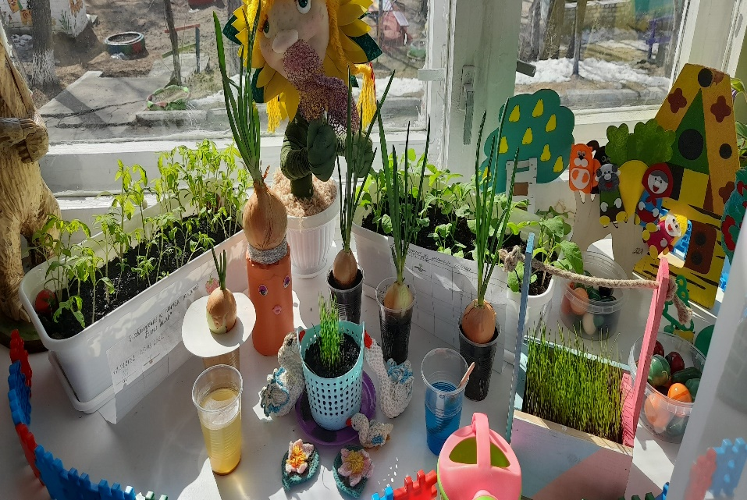
Огород на подоконнике

Slide 15
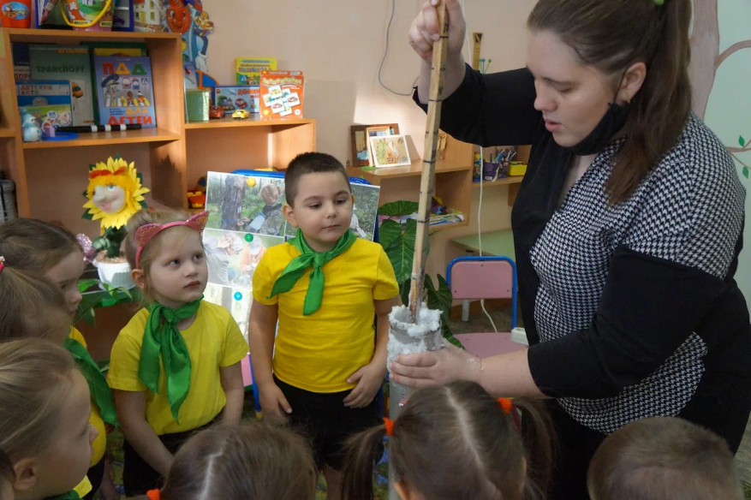
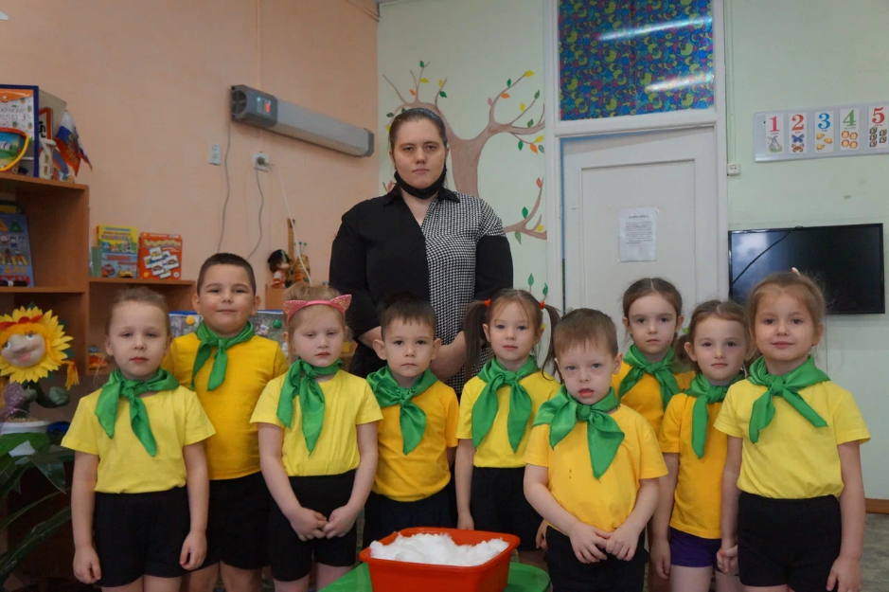
ГОСТЬ В ГРУППЕ,
сотрудник Зейкого заповедника, Чемирская Дарья Сергеевна.

Slide 16
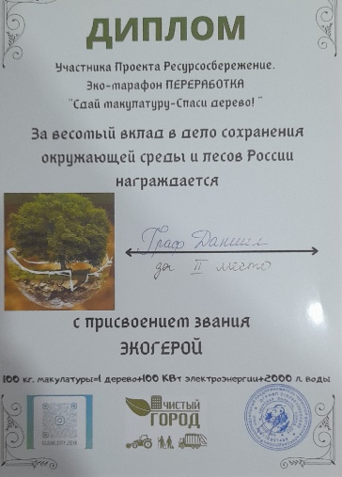
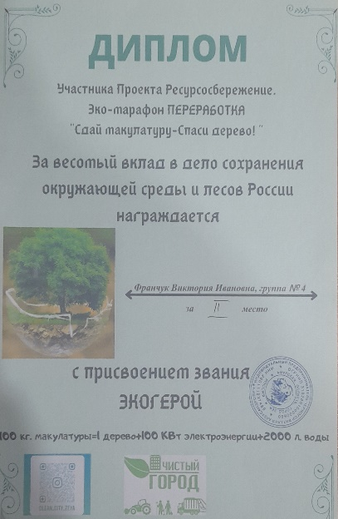
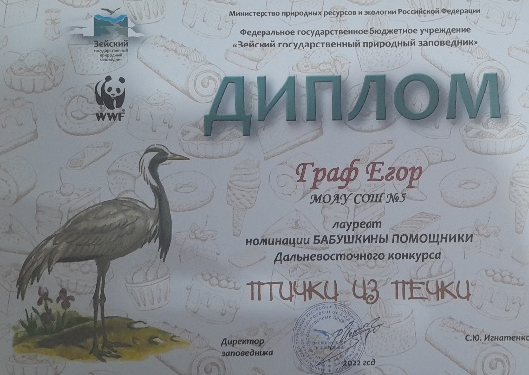
Наши достижения

Slide 17
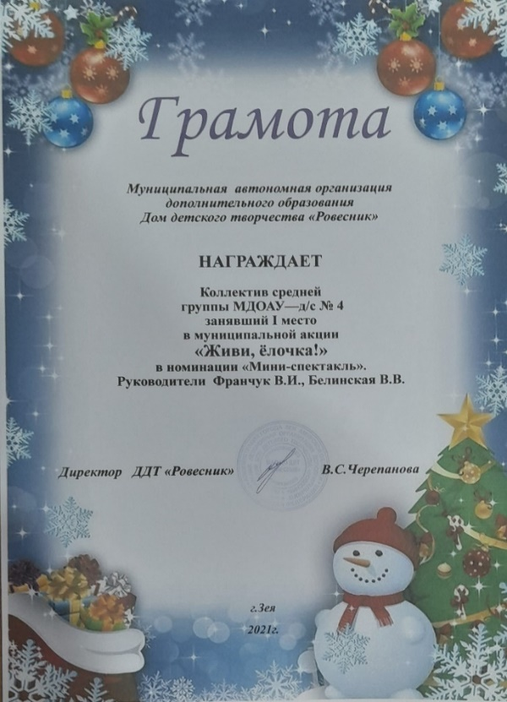
Работа с родителями

Slide 18
Мир, окружающий ребёнка,- это прежде всего мир природы с безграничным богатством явлений, с неисчерпаемой красотой. Здесь, в природе, вечный источник детского разума. В. Сухомлинский

